Slide 1

SvFF Klubbkollen
Ungdom/Senior Fördjupning
Notes:
1
Header: Relation
2004-02-04
Internal/Identier/File name
1

Slide 2


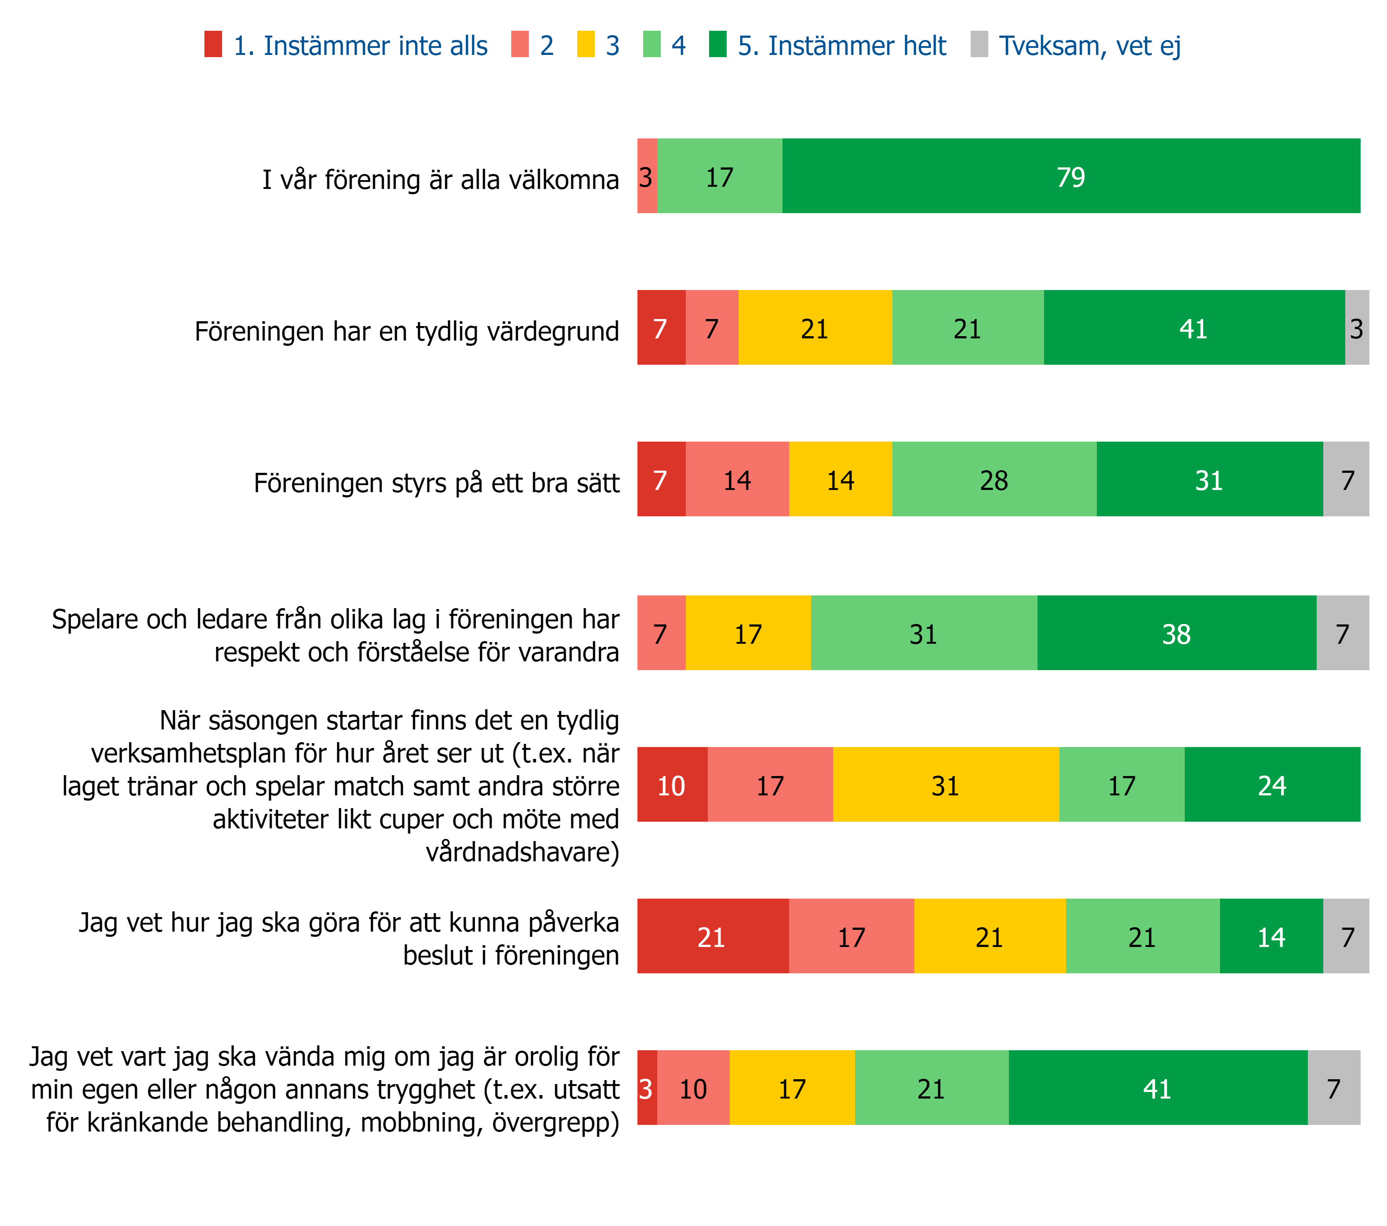


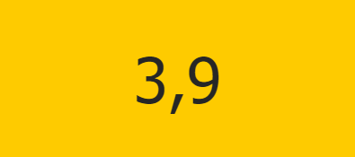

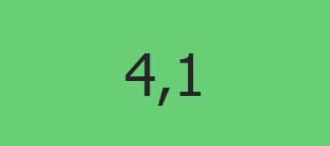
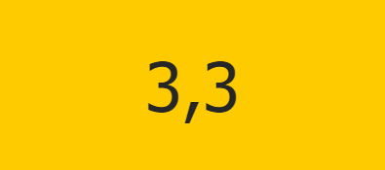
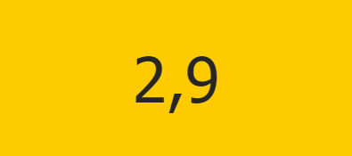



UNGDOM/
SENIOR
Medelvärde
Svaren nedan redovisas i procent (%)
Distrikt/förening: Sidsjö-Böle IF
Tidsperiod: Hela perioden
Jämförelseperiod: Välj jämförelseperiod
1-2,49
2,5-3,99
2
4-5
Notes:
2

Slide 3

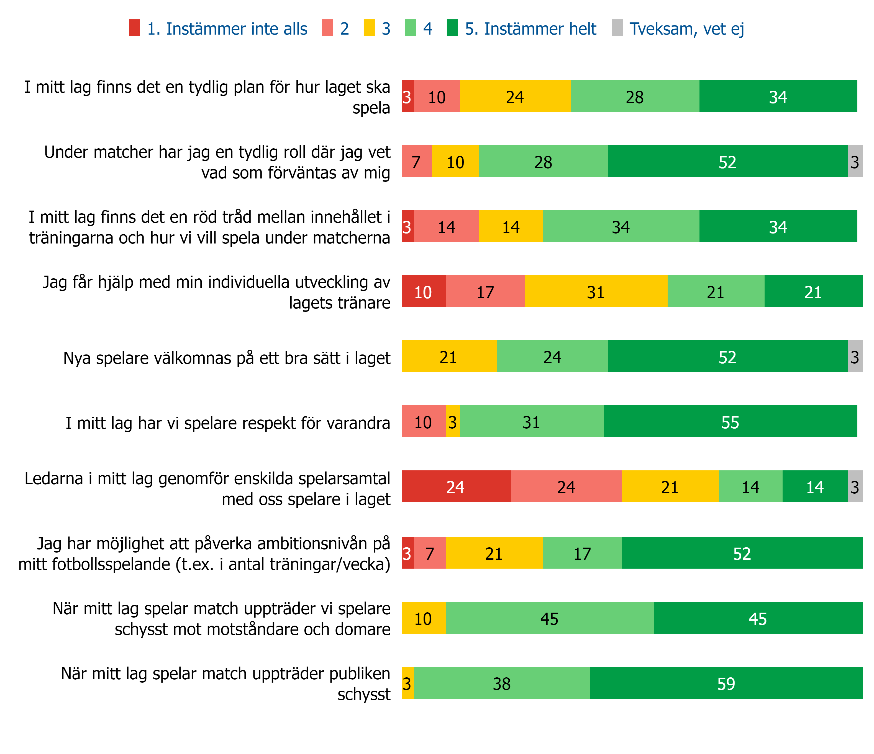







UNGDOM/
SENIOR
Medelvärde
Svaren nedan redovisas i procent (%)
Distrikt/förening: Sidsjö-Böle IF
Tidsperiod: Hela perioden
Jämförelseperiod: Välj jämförelseperiod
1-2,49
2,5-3,99
3
4-5
Notes:
3

Slide 4

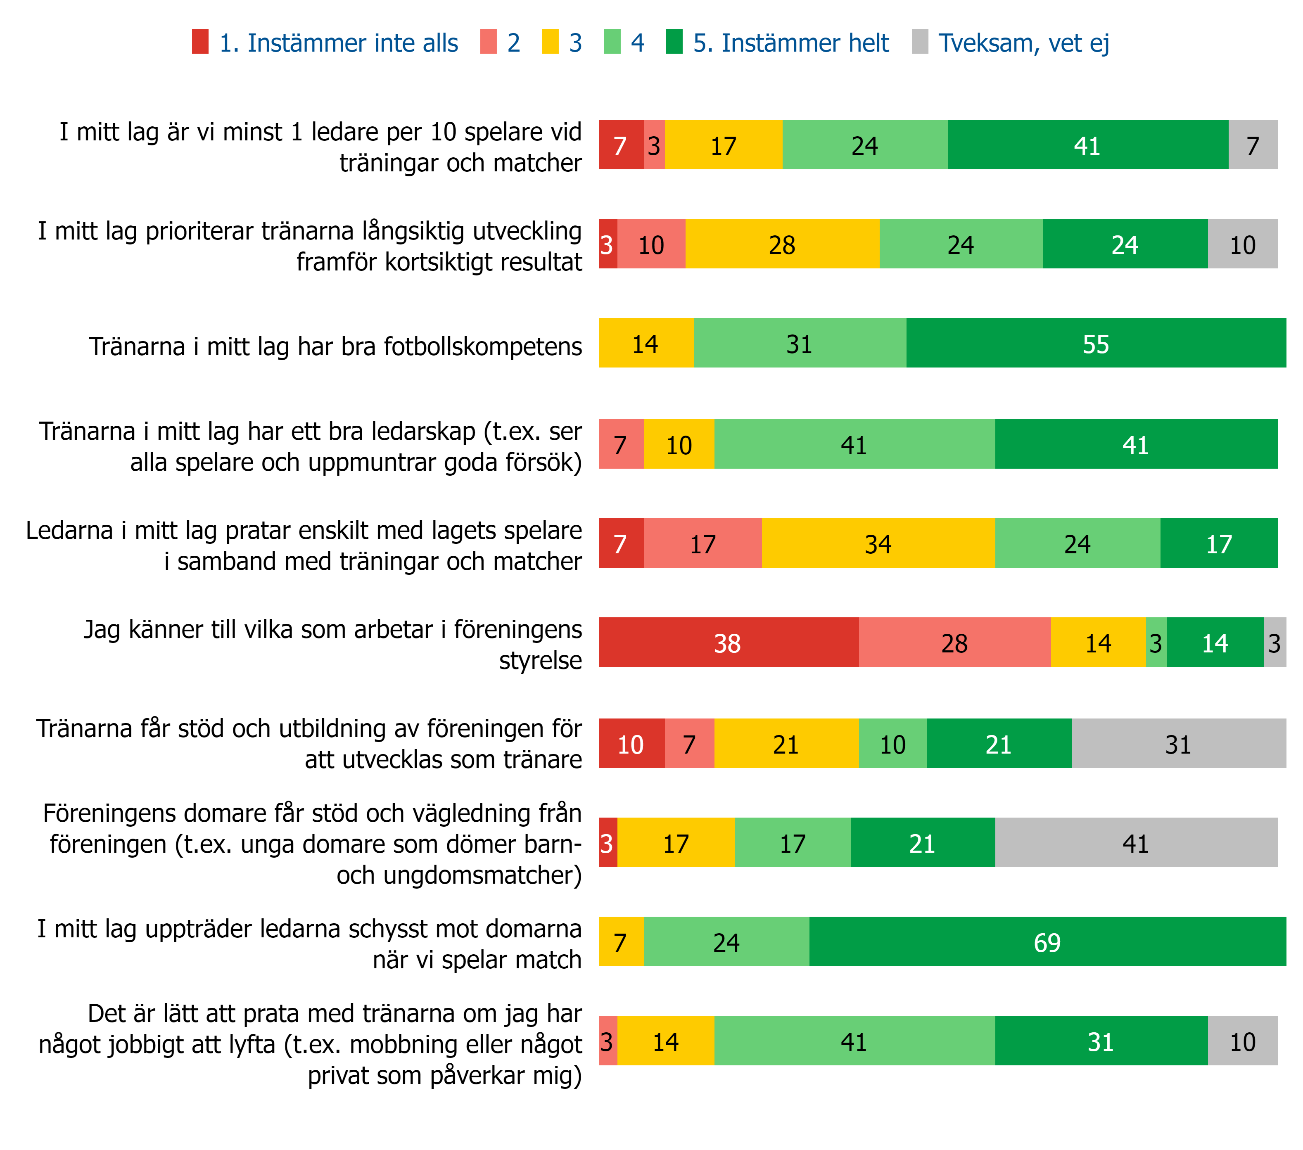








UNGDOM/
SENIOR
Medelvärde
Svaren nedan redovisas i procent (%)
Distrikt/förening: Sidsjö-Böle IF
Tidsperiod: Hela perioden
Jämförelseperiod: Välj jämförelseperiod
1-2,49
2,5-3,99
4
4-5
Notes:
4

Slide 5

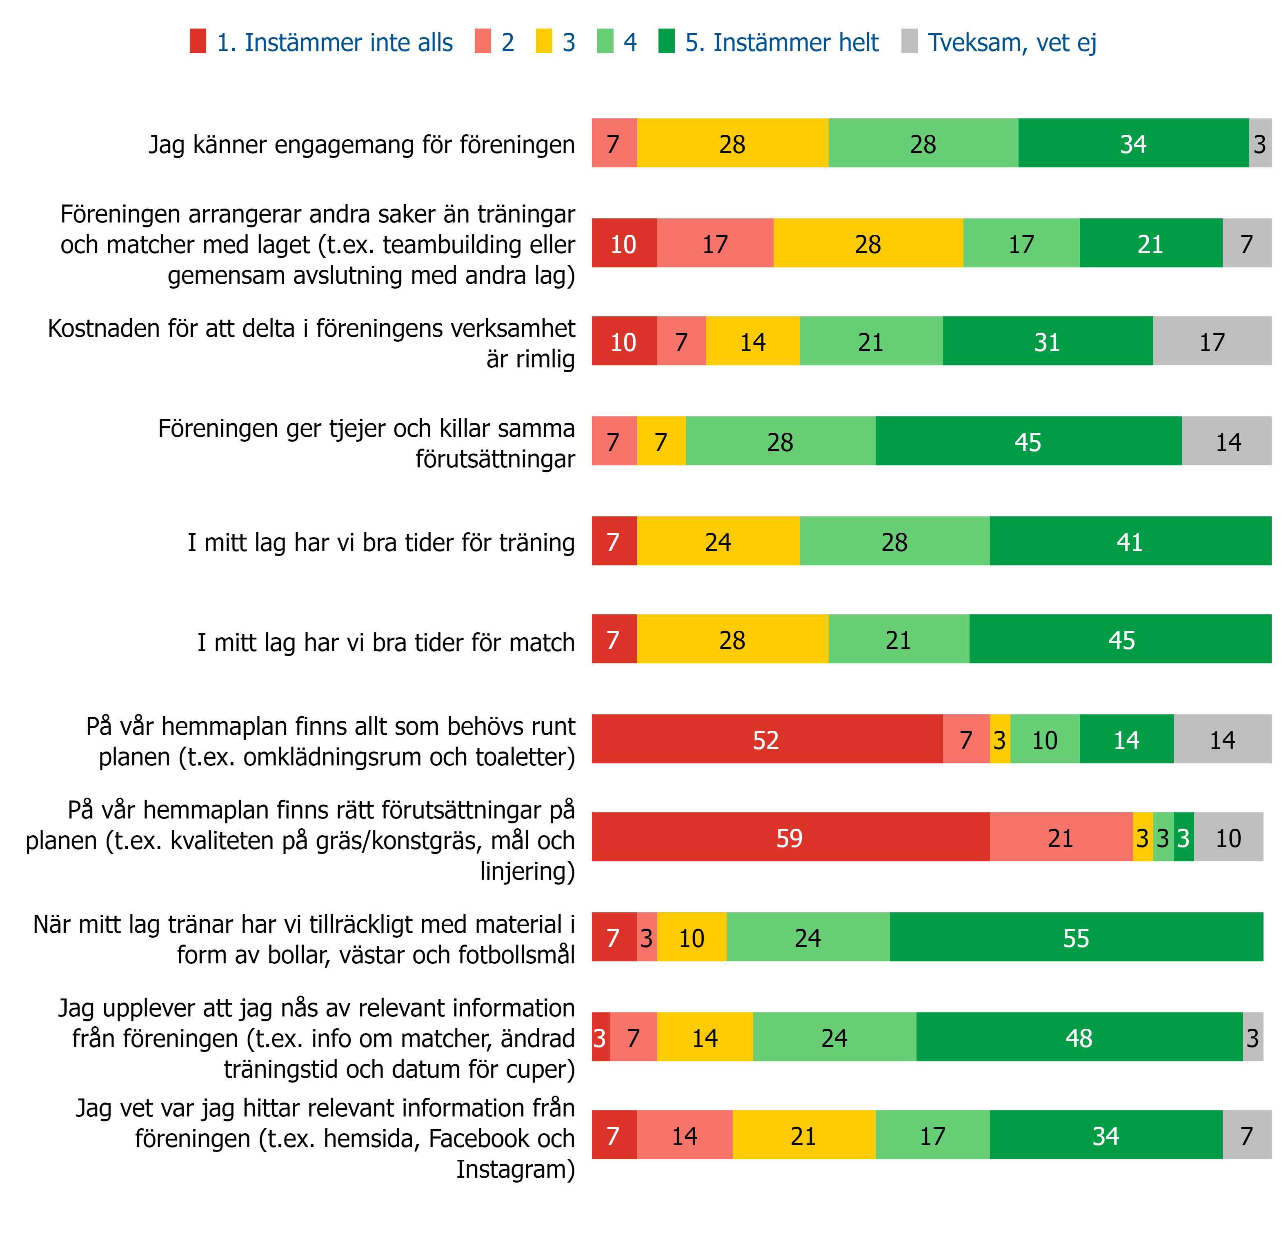



UNGDOM/
SENIOR
Medelvärde
Svaren nedan redovisas i procent (%)
Distrikt/förening: Sidsjö-Böle IF
Tidsperiod: Hela perioden
Jämförelseperiod: Välj jämförelseperiod
1-2,49
2,5-3,99
5
4-5
Notes:
5

Slide 6
Notes:
6
Header: Relation
2004-02-04
Internal/Identier/File name
6

